Slide 1

1.1 矩阵及其运算
一. 矩阵的概念
二. 矩阵线性运算
三. 矩阵的乘法
四. 矩阵的转置
返回

Slide 2




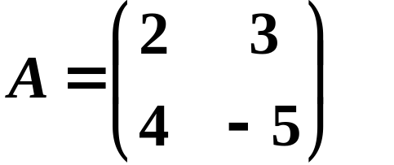
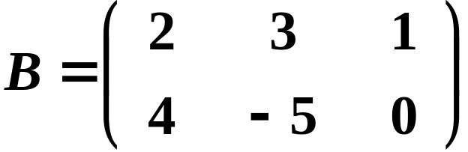
1.1 矩阵及其运算
一. 矩阵的概念

Slide 3




某航空公司在A,B,C,D四城市之间开辟了若干航线 ,如图所示表示了四城市间的航班图,如果从A到B有航班,则用带箭头的线连接 A 与B.
到站
0
1
1
0
1
0
1
0
发站
1
0
0
1
0
1
0
0

Slide 4
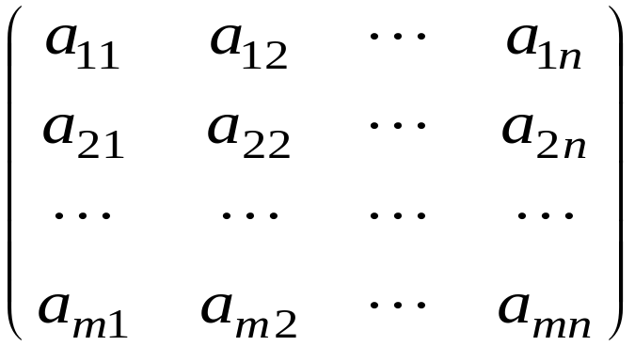
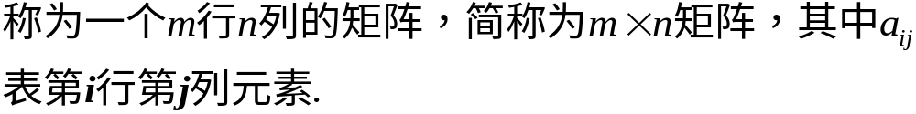
矩阵是数学中一个极重要的应用广泛的工具.
矩阵就是一个 数表.
定义

Slide 5
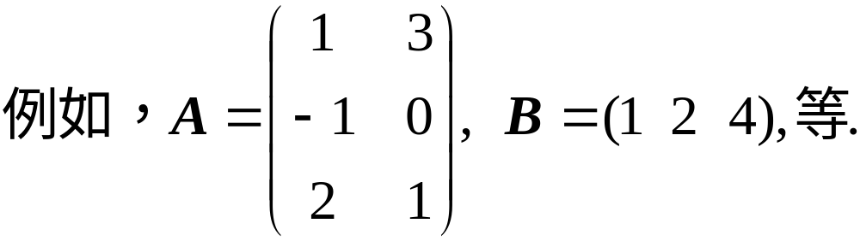
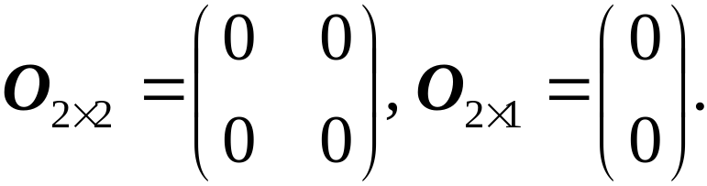
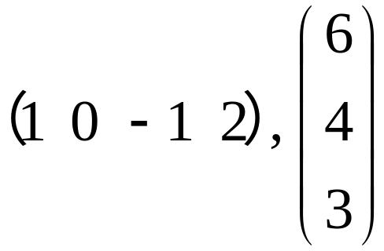
常记为A_{m×n} 或A=(a_{ij})_{m ×n}.
零矩阵： 如：
m=n时，称A为n阶矩阵（n阶方阵）.
行矩阵、列矩阵：

Slide 6
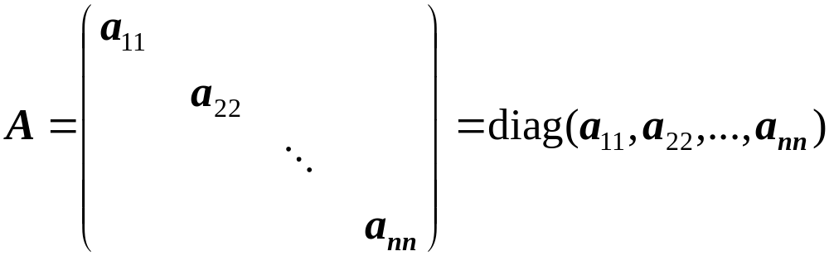
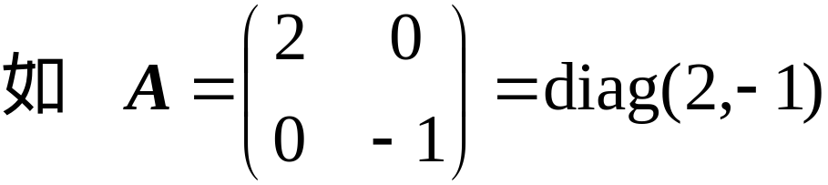
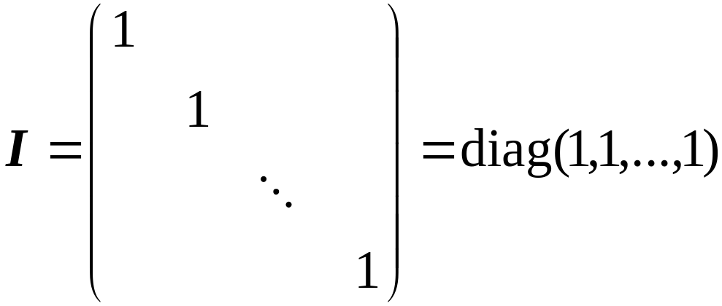
对角矩阵：
a_{ii}称为对角元.
单位矩阵：

Slide 7
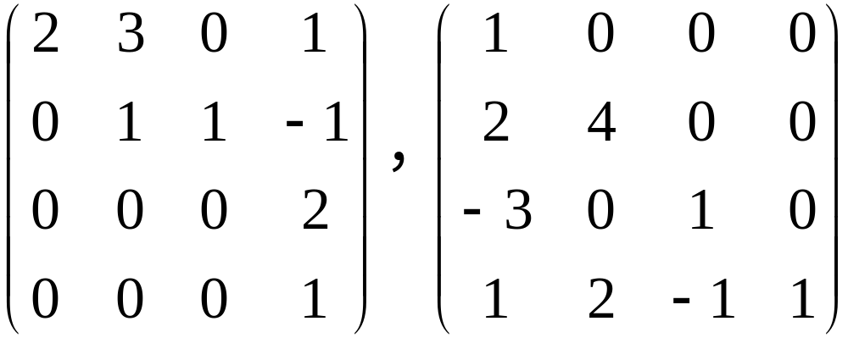
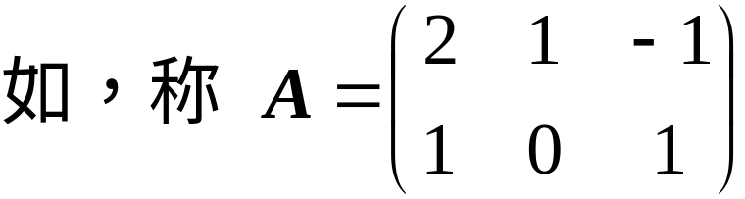
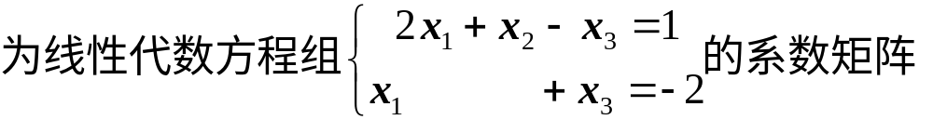
上三角形矩阵、下三角形矩阵：
可以建立线性方程组与矩阵的一一对应：

Slide 8
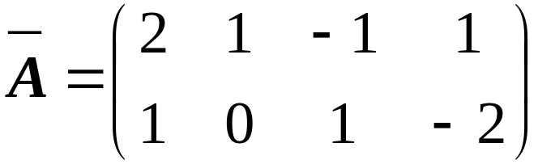

系数及常数项组成的矩阵
称为方程组的增广矩阵.

Slide 9

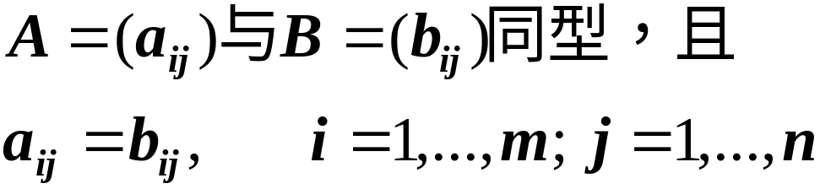
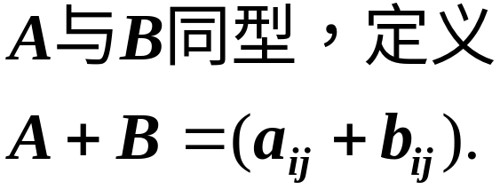
二. 矩阵线性运算
同型矩阵：
A与B相等：
记为A=B.
加法：

Slide 10
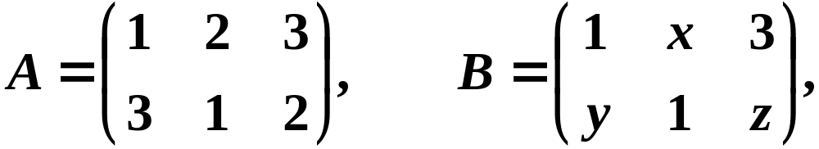



例1 设
解

Slide 11
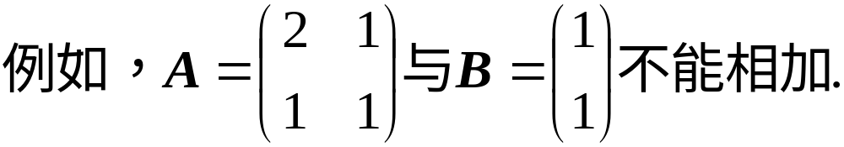
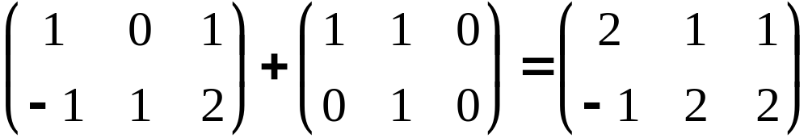
注意：
对于同型矩阵才有意义.

Slide 12




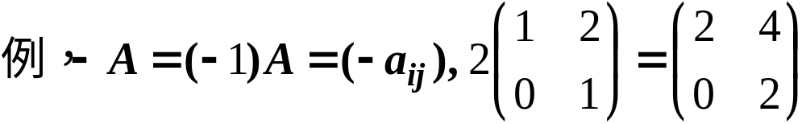
负矩阵：
减法：
数乘：

Slide 13







矩阵的线性运算：加法、数乘.
矩阵的线性运算满足如下八条性质：
①
②
③
④
⑤
⑥
⑦
⑧

Slide 14
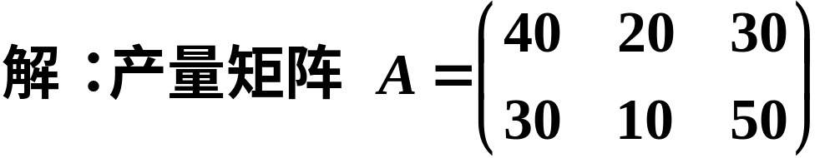
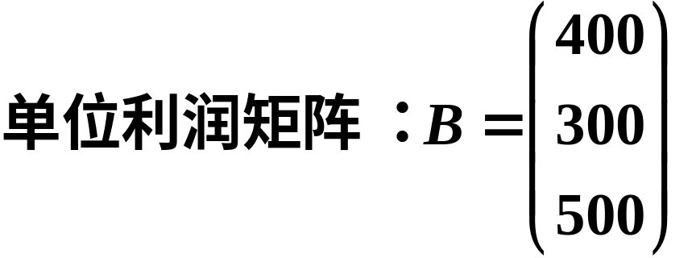
三. 矩阵的乘法
1 . 定义
例2 某电子集团生产三种型号的彩电，第一季度各40万台, 20万台, 30万台, 第二季度各30万台, 10万台, 50万台, 每万台的利润分别是400万元, 300万元, 500万元, 第一,二季度各类产品的利润是多少 ?

Slide 15
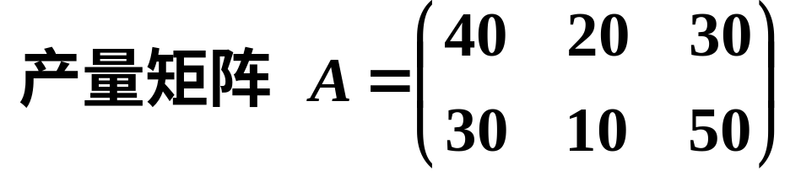
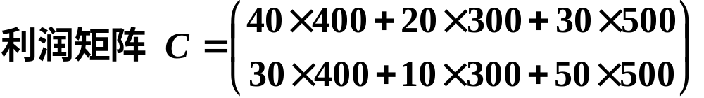
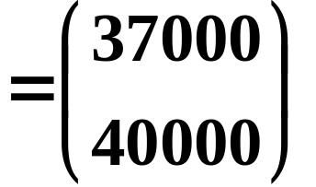

Slide 16

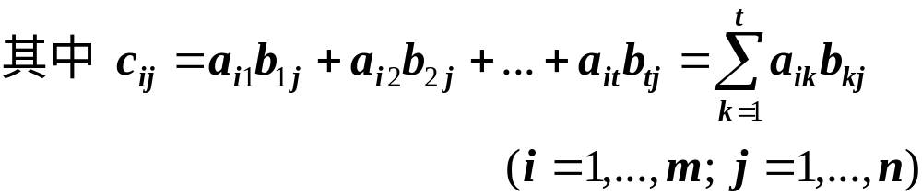
矩阵的乘法：
A
……..
c_{ij}
C .
B
=
第i 行
第
j
列

Slide 17
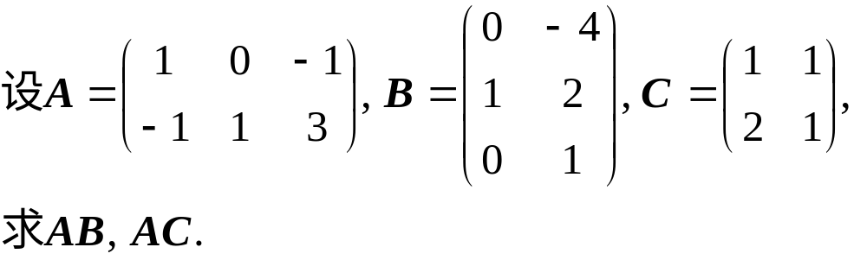
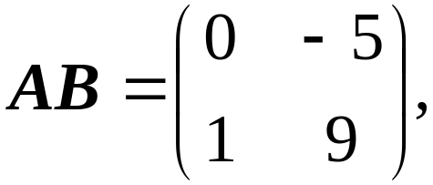

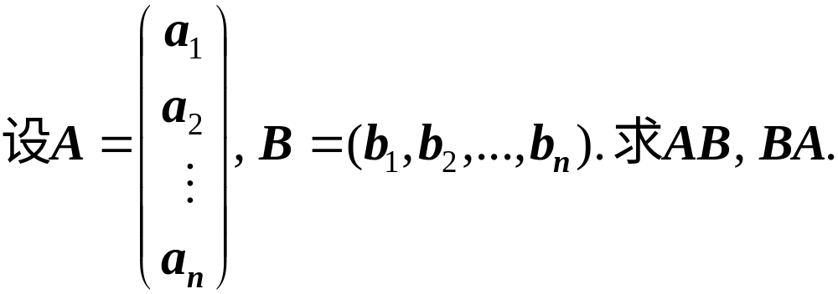
例3.
解.
例4.

Slide 18
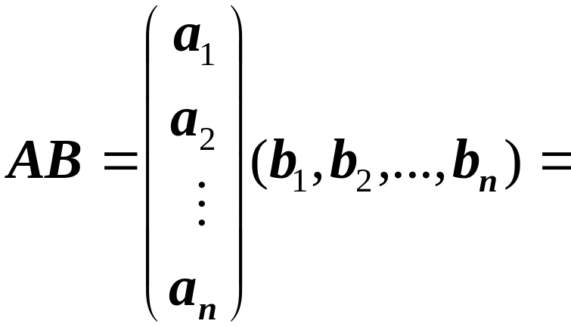
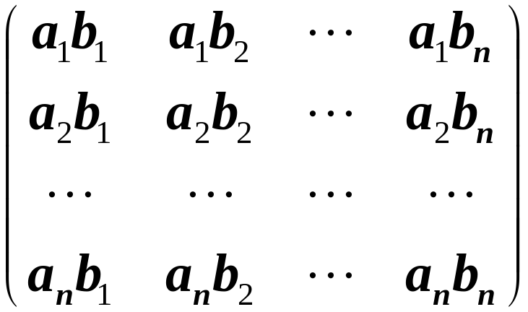
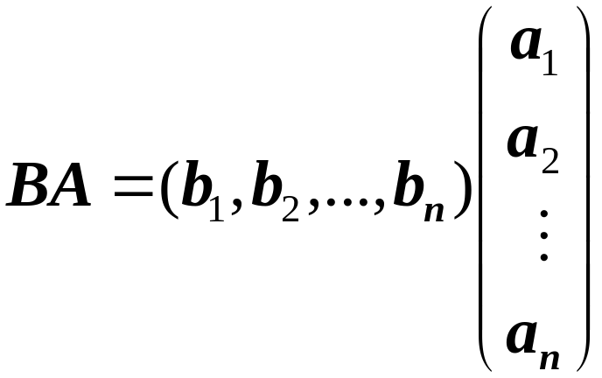

解.

Slide 19
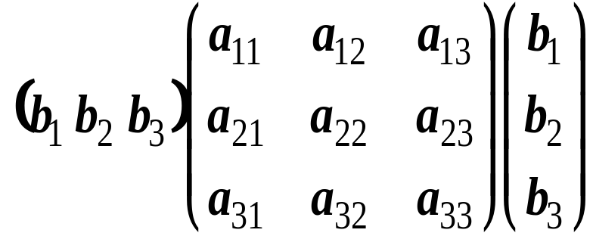
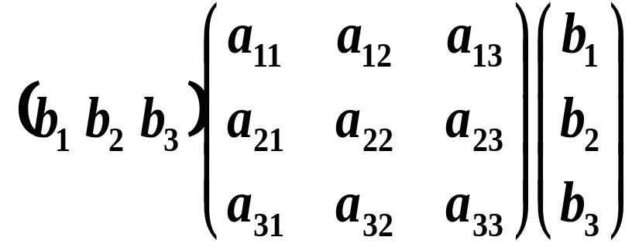
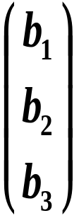



例5.
解
=(
）

Slide 20
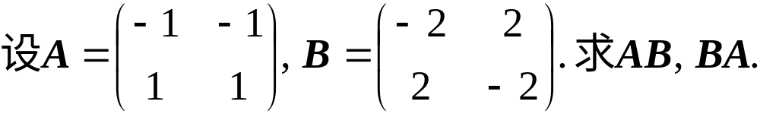
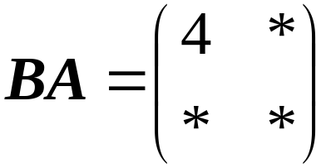


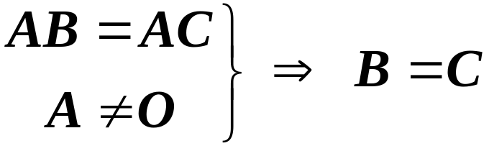
例6.
解.
且 AB=O ⇒ A=O 或 B=O
(矩阵乘法不适合消去律 .)
但是 IA=A=AI
( k I )A = kA = A(k I)

Slide 21
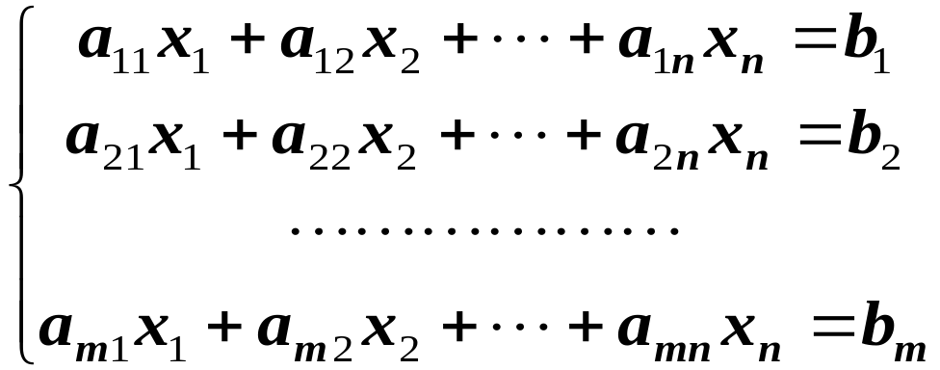
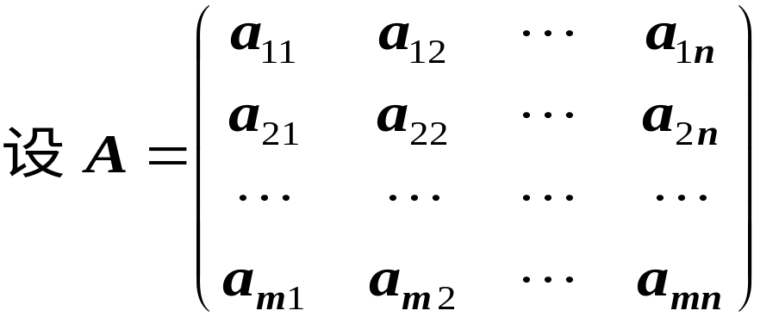
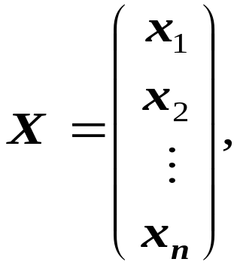
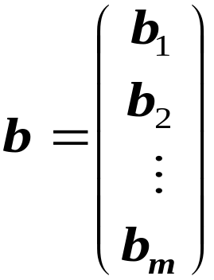
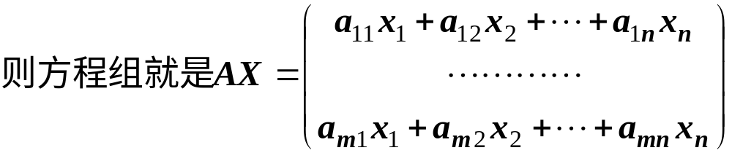
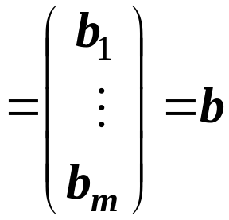
例7. （线性方程组的矩阵形式）

Slide 22
矩阵乘法的运算规律：
(AB)C = A(BC)
k (AB) = (kA)B = A(kB)
A(B+C) = AB + AC
(B + C)A = BA +CA

Slide 23
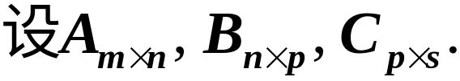
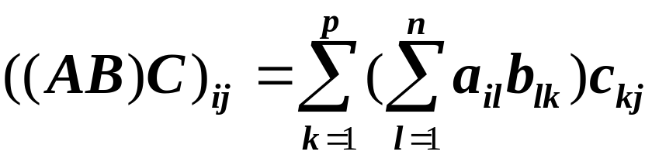
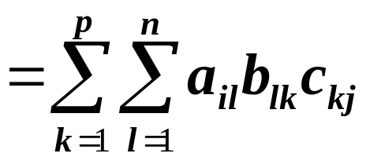
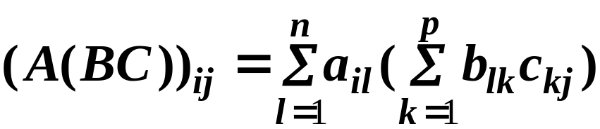
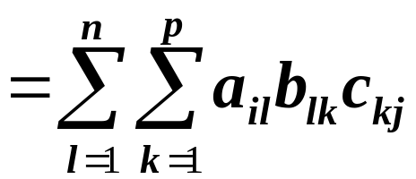
证明 ( AB)C =A(BC) :
证：
所以，(AB)C = A(BC)

Slide 24
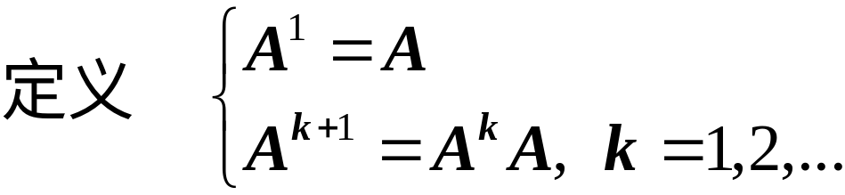


定义（方阵的幂）
注意

Slide 25



定义（方阵的多项式）
设有多项式 f (x), g(x), A, B 为n阶方阵，则
f(A) g(A) = g(A) f (A).
但是，一般

Slide 26



注意
等等
但是
等等

Slide 27


四. 矩阵的转置
定义（转置）

Slide 28




例

Slide 29
性质：
① ( A^{T})^{T} = A
② (A+B)^{T} = A^{T}+B^{T}
③ (kA)^{T} = kA^{T}
④ (AB)^{T} = B^{T}A^{T}
(A₁A₂……A_{k})^{T} = A^{T}_{k} A^{T}_{k-1}……A^{T}₁

Slide 30






证明

Slide 31



例8.
解

Slide 32






对称矩阵：A^{T} = A
反对称矩阵：

Slide 33








问题：数乘对称矩阵是否仍为对称矩阵？
同阶对称矩阵之和是否仍为对称矩阵？
同阶对称矩阵的乘积是否仍为对称矩阵？
例
例9. 设A, B均为n阶对称阵，则
AB对称 ⇔ AB = BA.
证：⇐：
⇒:

Slide 34




对任意矩阵 A，AA^{T} 和 A^{T}A都是对称矩阵.
证： (AA^{T})^{T} = (A^{T})^{T}A^{T} = AA^{T}
例10. 设A是n阶反对称矩阵，B是n阶对称矩阵，则
AB+BA是n阶反对称矩阵.
证：

